Slide 1
PHP Framework - Laravel
Pengenalan dasar Laravel

Slide 2
Objective
Pengenalan Laravel 9
Cara Instalasi Laravel
Pengenalan MVC
Migration dan ORM Eloquent
Routing dan Controller
Authentication
Membuat Aplikasi REST API sederhana Laravel

Slide 3
Pengenalan

Slide 4

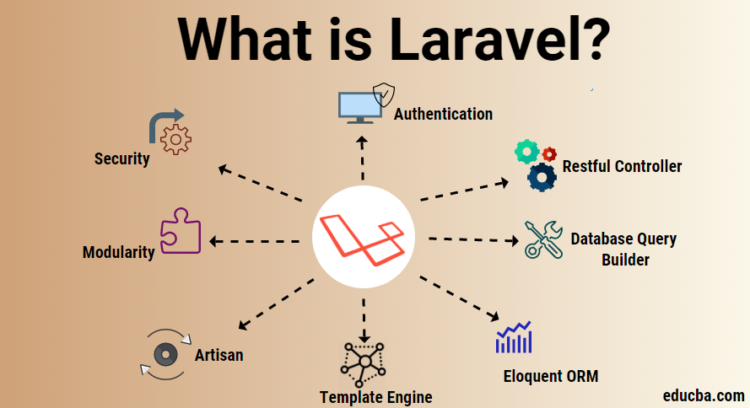
Apa itu Laravel ?
Pengenalan
Laravel adalah PHP Framework yang paling populer di kalangan Web dan Software developer, di kembangkan oleh Taylor Otwell saat ini Laravel menjadi salah satu framework yang paling powerful dengan banyak fitur yang dikembangkan oleh pendiri dan komunitas.

Slide 5
Keunggulan Laravel
Pengenalan
MVC Framework
ORM Eloquent
Sistem migration yang baik
Blade HTML templating
Robust security

Slide 6
Kebutuhan Instalasi
Pengenalan
Composer
XAMPP Control
CMD
Visual Studio Code

Slide 7
Route & Controller

Slide 8
Routing Laravel
Route & Controller
Route adalah hal yang paling penting dalam membangun aplikasi dengan framework Laravel, Route bertujuan untuk memberikan endpoint address pada aplikasi.
Simak pada dokumentasi Laravel mengenai Route

Slide 9
Controller Laravel
Route & Controller
Controller adalah blok Class untuk meng-handle Request dan Response pada aplikasi dengan framework Laravel seperti halnya Penerimaan Request CRUD (Create, Read, Update, Delete) dan melempar Response yang sesuai dengan Request yang dikirim.
Simak pada Dokumentasi Laravel tentang Controller

Slide 10
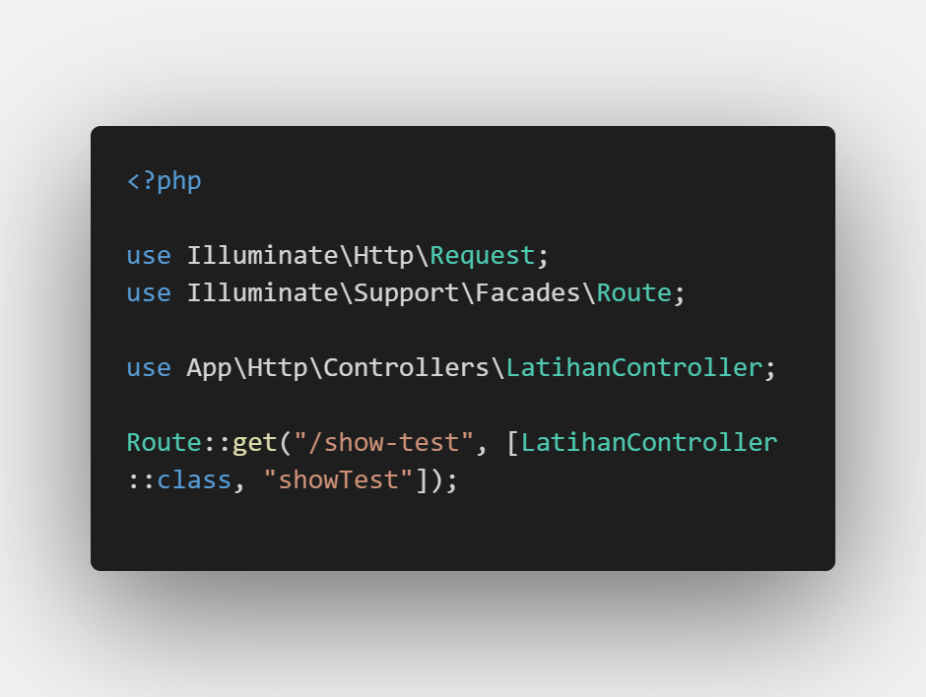
Route & Controller

Slide 11
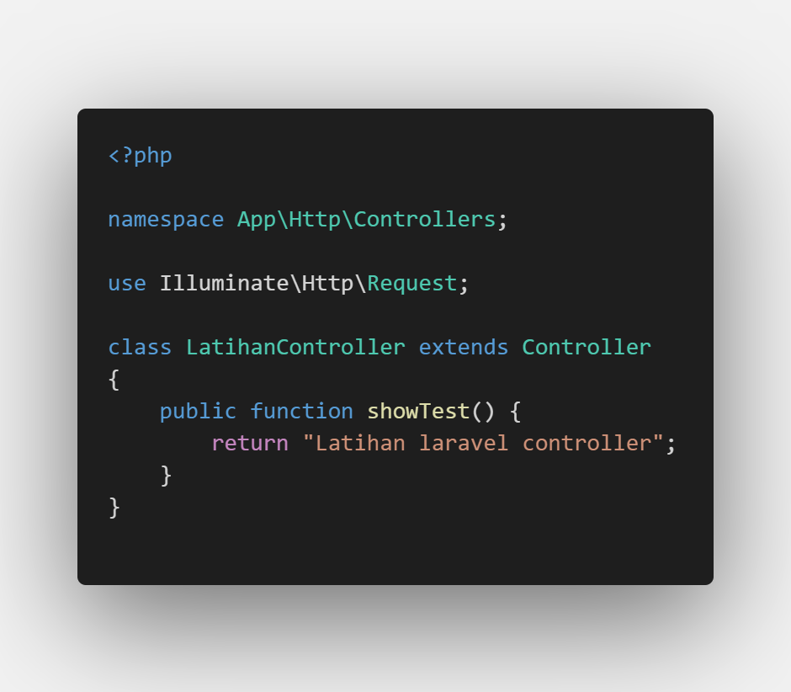
Route & Controller

Slide 12
Migration & Model

Slide 13
ORM Laravel
Migration & Model
Secara fundamental Laravel telah menyediakan ORM (Object-Relational-Mapper) yang bernama Eloquent untuk memudahkan Developer dalam melakukan aksi dan koneksi pada database tanpa harus pusing memikirkan SQL Query
Simak pada dokumentasi Laravel Eloquent

Slide 14
Database Migration
Migration & Model
Migration adalah sebuah versi kontrol dari database dimana framework melakukan skema dari database dan juga melakukan migrasi tabel beserta informasi struktur tabel yang dibutuhkan seperti foreign_key, primary_key dan lainnya.
Simak pada dokumentasi Laravel Migration

Slide 15
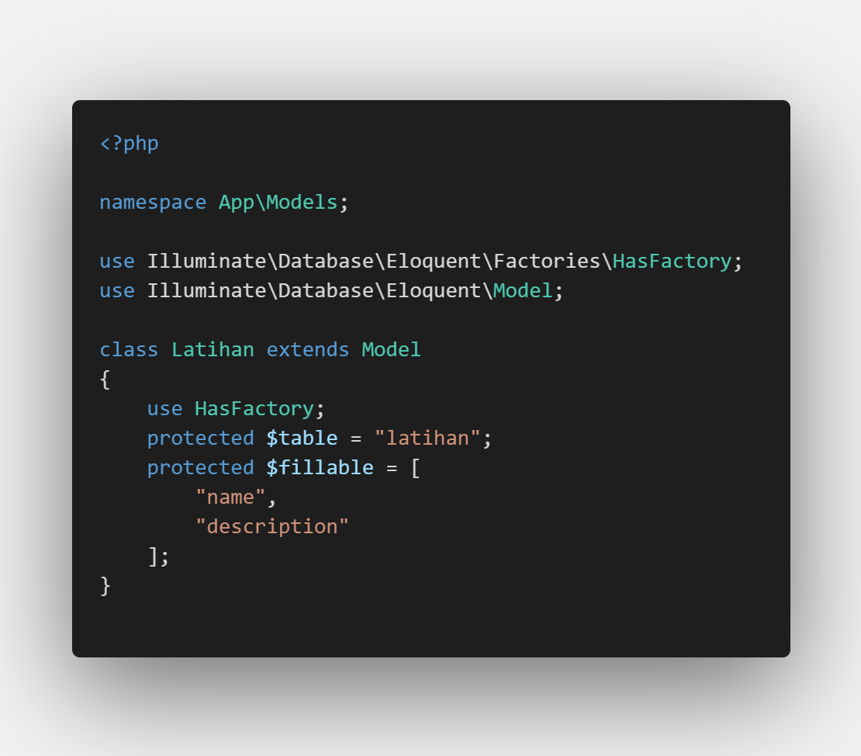
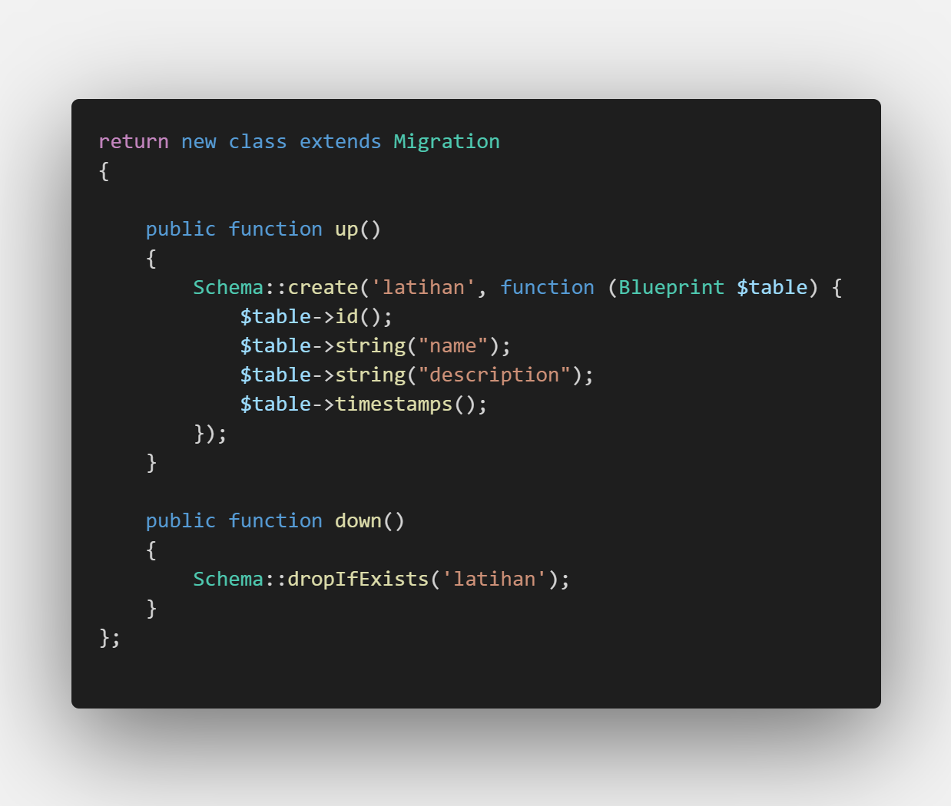
Migration & Model

Slide 16
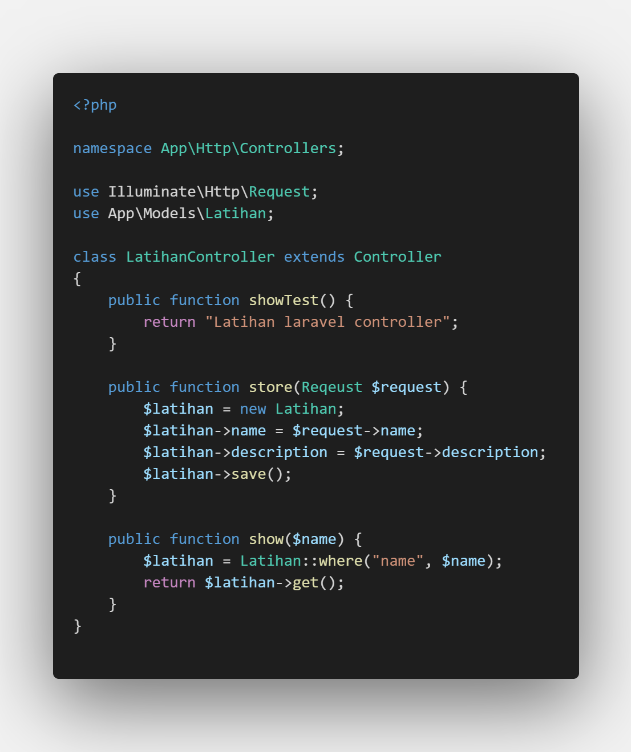
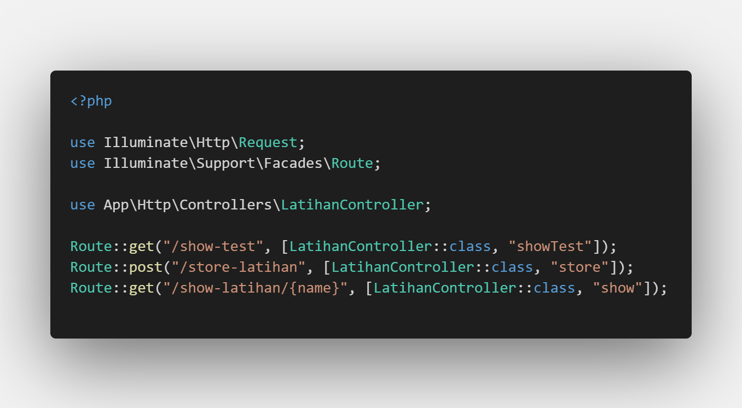
Migration & Model

Slide 17
Authentication

Slide 18
Autentikasi User
Authentication
Laravel sudah memberikan autentikasi bawaan untuk bisa langsung digunakan sebagai aturan akses untuk aplikasi bahwa Request dan Response yang didapat harus mendapat otorisasi yaitu User yang terdaftar didalam Database
Simak dokumentasi Laravel mengenai Autentikasi

Slide 19
Review & Practice

Slide 20
Review
Review & Practice
Route adalah fitur untuk memberikan endpoint address pada aplikasi
Controller adalah kumpulan class untuk meng-handle transaksi Request dan Response
Migration adalah fitur utama Laravel untuk melakukan kontrol versi Database laravel beserta struktur table yang ada didalamnya.
Model adalah Object dari table dengan informasi kolom dan method akses didalamnya
Authentication, Laravel menyediakan fitur bawaan authentication yang bisa langsung digunakan oleh Developer dalam mengembangkan aplikasi

Slide 21
Practice
Review & Practice
Mari lakukan latihan membuat aplikasi sederhana dengan Laravel, simak detail informasi dibawah ini mengenai Requirement aplikasi:
Buat aplikasi REST API shoutbox dengan table “shoutbox” dan kolom sebagai berikut: ID, user_id, chat, timestamp
Buatkan route sebagai berikut “/shoutbox/create”, “/shoutbox/all”, “/shoutbox/{id}”
Buatkan 1 controller untuk ShoutboxController dengan method sebagai berikut store, show, detail

